Slide 1

Муниципальное автономное дошкольное образовательное учреждение
«Детский сад №29 присмотра и оздоровления»
«Рекомендации по проведению тематических
прогулок-развлечений»
Воспитатель:
Бронзова Э.И.
г. Мончегорск 2020г.

Slide 2

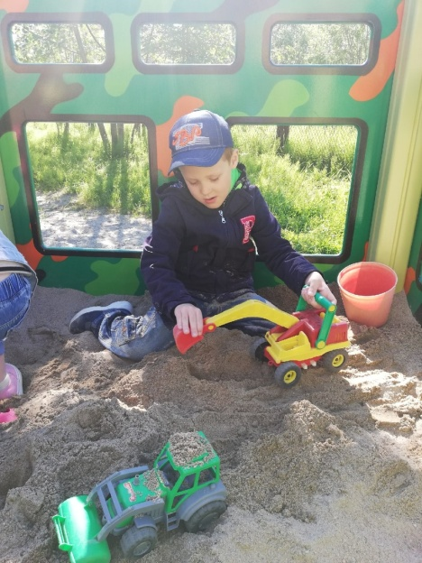
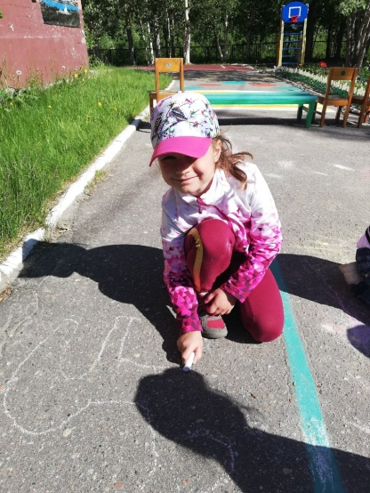
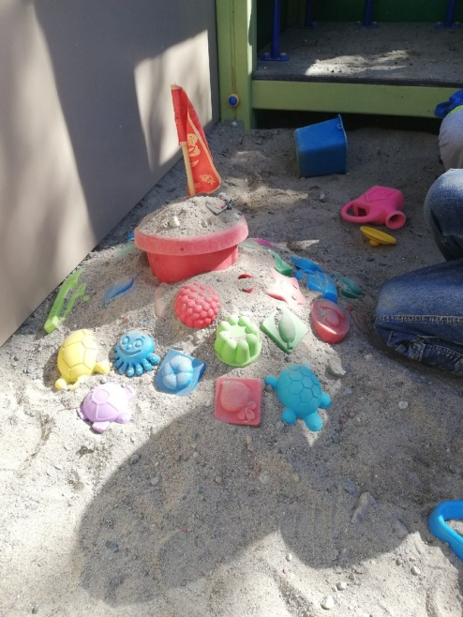
Если правильно формировать первоначальные представления ребёнка об окружающем мире, культуре общения, красоте жизни посредством прогулок, то можно воспитать интеллектуально развитую, творческую личность…

Slide 3

Цель прогулки: Укрепление здоровья, профилактика утомления, физическое и умственное развитие детей, восстановление сниженных в процессе деятельности функциональных ресурсов организма. Задачи прогулки: Оказывать закаливающее воздействие на организм в естественных условиях; Способствовать повышению уровня физической подготовленности детей дошкольного возраста; Оптимизировать двигательную активность детей; Способствовать познавательно-речевому, художественно-эстетическому, социально- личностному развитию детей.

Slide 4
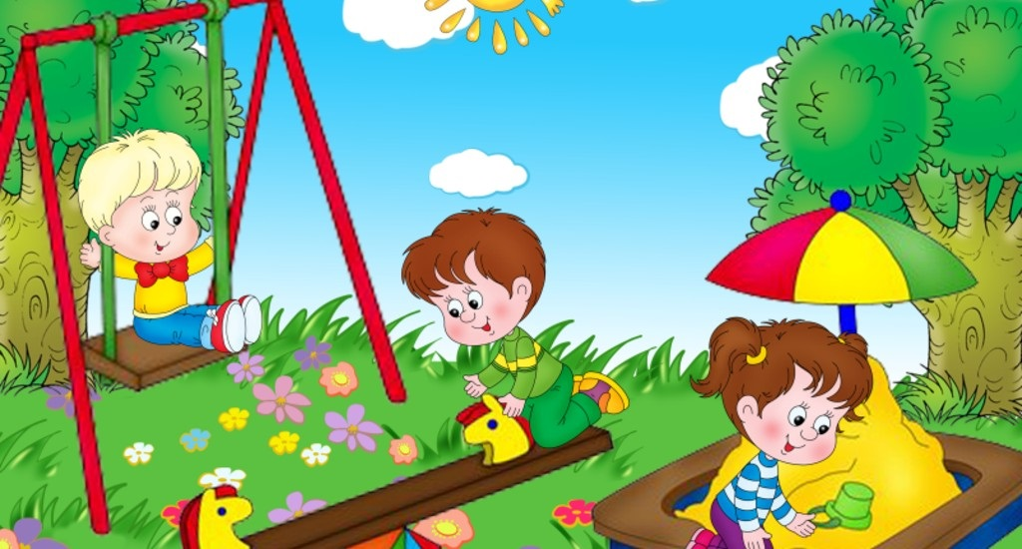
Прогулка включает в себя
· организацию с воспитанниками наблюдений
· разнообразные игры
· трудовую деятельность
· спортивные упражнения
· самостоятельную деятельность детей по их выбору и интересам.

Slide 5
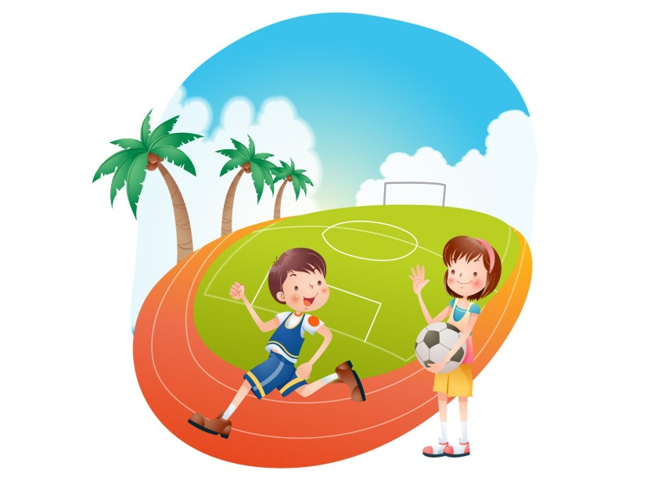
Виды прогулок:
Традиционные - тематические, которые построены по принципу доминирования вида детской деятельности или являются продолжением темы дня в образовательном процессе.
Инновационные - тематические прогулки:
- Прогулки-походы
- Развлекательные прогулки с персонажем
- Прогулки-события
- Прогулки - трудовые акции
- Спортивные прогулки.

Slide 6
Прогулка включает в себя:
Совместная деятельность взрослого с детьми
Совместная деятельность со сверстниками
Самостоятельная деятельность ребенка

Slide 7
Этапы планирования прогулки
Планирование педагогических целей и задач
Подбор средств по развитию познавательных, речевых и практических умений дошкольников в процессе ознакомления с природными объектами и явлениями, предметами ближайшего окружения
Определение видов детской деятельности

Slide 8
Виды тематических прогулок
Прогулка трудовых акций
Развлекательные прогулки с персонажем
Прогулка-поход
Тематические прогулки
Спортивная прогулка
Прогулка событие

Slide 9
Прогулка-поход
Прогулка-поход - организованный вид деятельности, в ходе которого решаются оздоровительные задачи, совершенствуются двигательные навыки и физические качества детей, удовлетворяются их познавательные потребности, воспитывается любовь и эстетическое отношение к природе.
Цель и задача - оздоровление детей, т.к. от обычной познавательной экскурсии туристическую прогулку отличает насыщенная двигательная деятельность детей (не менее 80%).
Факторы физической нагрузки детей:
возраст детей;
уровень их двигательной активности и подготовленности;
состояние здоровья, вид прогулки-похода;
погодные и климатические условия.
.

Slide 10
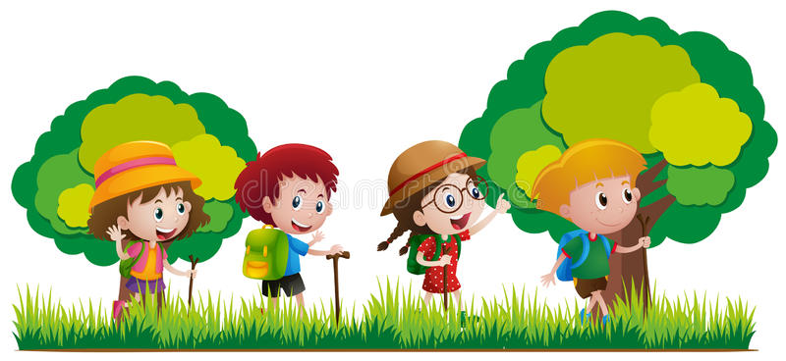
Структура прогулки-похода
Первая часть—вводная длительностью до 5 минут.
Цель— сбор, перекличка и проведение инструктажа. Сообщение задачи и краткое содержание предстоящей деятельности (в случае необходимости), проверка состояния личного снаряжения и готовность к походу.

Slide 11
Виды прогулок-походов:
Спортивно-тренировочный
Познавательный
Развлекательный
Этапы прогулки-похода
1 этап-подготовка | 2 этап-проведение | 3 этап-подведение итогов
Обращение к родителям, рассказ о предстоящей прогулке. Предварительная работа с детьми. Сообщение цели прогулки детям. Одевание по сезону. Подготовка снаряжения. | Прохождение намеченного маршрута. Действия в соответствии с темой прогулки. Наблюдение. | Составление мини- отчета о прогулке (рисунки, поделки, рассказы и т.д.)

Slide 12
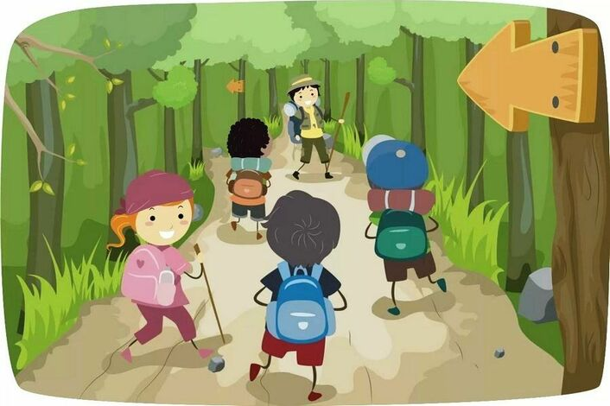
Вторая часть - движение по разработанному маршруту (до 20-40 минут). Этот этап включает от одного до трёх (в зависимости от физической подготовленности, сезона, погоды) переходов с кратковременными (5-10 мин) привалами как для отдыха (разные виды ходьбы, общеразвивающие упражнения, полоса препятствий, основные виды движений: метание, бег, лазание и т.д.), так и для наблюдения за интересными объектами..

Slide 13
Третья часть - привал – конечный пункт прогулки-похода. Место должно быть удобно для отдыха, где есть возможность, например, организовать пикник, поставить палатку, развести костер, организовать игры и т.д. В игры можно включать несколько подвижных игр или игровых упражнений, следующих одно за другим, что тренирует в быстром переключении с одного двигательного задания на другое, формирует ловкость, быстроту, координацию (до 15 минут). Например, преодоление паутины (из верёвок), затем «Лесные ловишки», «К дереву беги». В зимний период года сокращается длительность отдыха на привалах, заменяются движения по сезону (ходьба по траве—ходьба по глубокому снегу; ходьба по узкой дорожке—ходьба «след в след»). Четвертая часть Сбор детей и уборка территории после привала. Пятая часть Движение группы до детского сада. Могут быть короткие остановки для отдыха и наблюдений.

Slide 14
Алгоритм подготовки прогулки-похода
Определение маршрута прогулки-похода.
Согласование маршрута с администрацией ДОО.
Тщательное изучение маршрута прогулки-похода, его прохождение взрослыми.
Привлечение родителей для участия в прогулке-походе. Подготовка необходимого снаряжения.
Подготовка к проведению инструктажа для участников похода (определение даты, времени и продолжительности прогулки-похода, рекомендации по экипировке туриста – форме одежды и содержание рюкзака).
Правила безопасности при проведении прогулки-похода
Движение группы по определенному и спланированному маршруту
Сопровождение детей взрослыми, не менее двух взрослых на группу
Присутствие медицинского работника и наличие аптечки
Проведение переклички по списку (несколько раз в течение похода)
Одежда должна соответствовать сезону года и состоянию погоды, головной убор обязателен. Соблюдение правил дорожного движения при переходе улиц и дорог
Соблюдение питьевого режима
Проводить прогулки-походы следует с детьми старшего дошкольного возраста. Оптимальное количество таких прогулок две-три в год. Если проводить их чаще, то эти прогулки могут утратить свою привлекательность, у детей снизится к ним интерес.

Slide 15
Прогулка трудовая акция
Трудовая акция (субботник)– ограниченная по месту и времени проведения специально организованная предметно-практическая трудовая деятельность детей.
Цель и задачи таких прогулок определяются воспитателем исходя из приобретенных навыков и трудовых умений воспитанников, а также их физических возможностей. Подобные прогулки следует проводить регулярно, но не чаще 2-3 раз в месяц, поскольку значительное количество времени должно отводиться занятиям трудовой деятельностью с определенной целью. Для того, чтобы не утомить детей однообразием, стоит подбирать несколько видов трудовых поручений, которые последовательно меняются и логично связаны друг с другом. На прогулках-трудовых акциях необходимо формировать понимание, что труд на природе – это не игра или развлечение, а серьёзное занятие. Нужно подводить их к пониманию необходимости труда, воспитывает желание участвовать в работах по уходу за растениями, кормлением птиц, уборке территории, очистке веранды от песка, листьев, снега и пр.). На таких прогулках дети учатся трудиться коллективно, сообща. Итог выполненной ими работы – это результат совместного труда всех. Труд в природе способствует расширению кругозора детей дошкольного возраста, получению доступных знаний. Выполнение соответствующих заданий требует сочетания как умственных, так и волевых усилий. Помня, что труд дошкольников в природе создает благоприятную среду для их физического развития, совершенствует движения, укрепляет нервную систему, доставляет им удовольствие и радость, воспитателям каждой возрастной группы необходимо позаботиться об условиях для трудовой деятельности в соответствии с возрастом воспитанников.

Slide 16
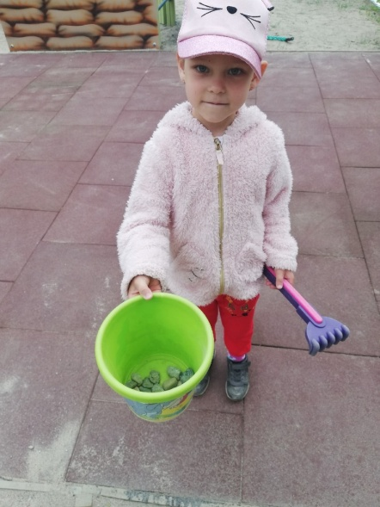
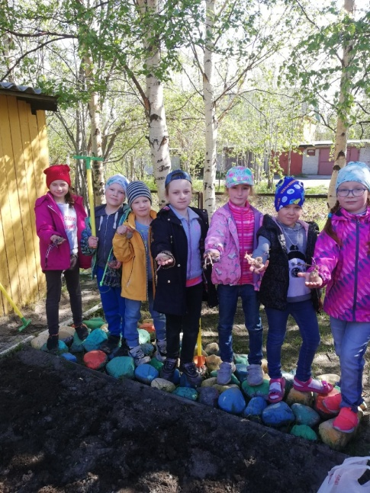
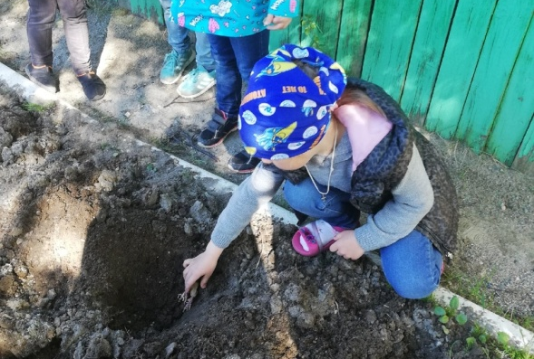
Структура прогулки трудовых акций
1.Сюрпризный момент (неожиданное задание детям, встреча с персонажем сказки или любимым героем, наблюдение за работой дворника).
2. Наблюдение за сезонными изменениями в природе, ростом и развитием растений, прилетом и кочеванием птиц, трудом человека в природе…
3. Совместная трудовая деятельность детей и взрослых.
4. В конце прогулки необходимо дать оценку проделанной работе.
Формы организации труда:
индивидуальные трудовые поручения;
работа в группах;
коллективный труд.

Slide 17
Трудовые поручения и виды трудовой деятельности
для дошкольников:
Младший дошкольный возраст
В младшей группе дети получают индивидуальные поручения, состоящие из одной-двух трудовых операций; детей привлекают для выполнения простейших поручений: сеять крупные семена цветов, сажать лук, поливать растения на грядках, собирать овощи. Работа организуется как «труд рядом», при этом дети не должны испытывать никакой зависимости друг от друга.
Средний возраст дошкольников
В средней группе одновременно могут работать две подгруппы и выполнять разные трудовые поручения; требуется постоянное внимание воспитателя к качеству работы; показ и объяснение всего задания – последовательные этапы. Дети уже могут самостоятельно заботиться о растениях, рыхлить землю, вместе со взрослыми на участке выращивать растения и цветы. При этом у детей воспитывается настойчивость и привычка прилагать усилия для достижения цели, навыки несложной коллективной работы.

Slide 18
Старший дошкольный возраст
У детей старшего возраста необходимо сформировать умение принять трудовую задачу, представить результат ее выполнения, определить последовательность операций, отобрать необходимые инструменты, самостоятельно заниматься трудовой деятельностью (при небольшой помощи воспитателя) . Старшие дошкольники учатся трудиться в любое время года. Осенью могут убирать участок, собирать семена растений, сгребать листья. Зимой дети могут делать убирать снег с дорожки, подкармливать зимующих птиц, ухаживать за обитателями живого уголка. Весной перекапывать, рыхлить землю, делать клумбы, сеять крупные и мелкие семена, ухаживать за растениями. Детей нужно учить пользоваться лопатой, совком, граблями, лейкой. Индивидуальные поручения становятся длительными, например, собрать и оформить гербарий. Следует помнить, что максимальное время, отведенное на трудовую деятельность детей на прогулке, в старшем дошкольном возрасте составляет не более 30-40 минут. Детям дошкольного возраста нужно разъяснять правила безопасного общения с предметами и правила выполнения трудовых операций, вырабатывать у них определенные трудовые навыки.

Slide 19
Правила организации трудовой деятельности
При организации трудовой деятельности на участке следует соблюдать следующие правила:
Работать не в жаркие часы дня, а утром или вечером
Материалы и инструменты должны соответствовать гигиеническим требованиям и правилам охраны жизни и здоровья детей
Запрещается давать детям для работы то, что может создать малейшую опасность получения травмы или оказать неблагоприятное влияние на их здоровье и физическое развитие.
При организации работы с детьми на прогулке играет роль эмоционального отношения к делу, которое задает воспитатель и тогда дети с удовольствием примут участие в труде.
Важно создать правильную мотивацию, объяснить, почему необходимо сделать эту работу именно сегодня и именно таким способом, необходимо разнообразить и скрасить монотонную деятельность, например, предложить отгадать загадки. Чтобы правильно руководить наблюдениями и трудовой деятельностью детей на прогулке, воспитатель должен пополнять свои знания, владеть практическими умениями и навыками, а также методикой проведения прогулки.

Slide 20
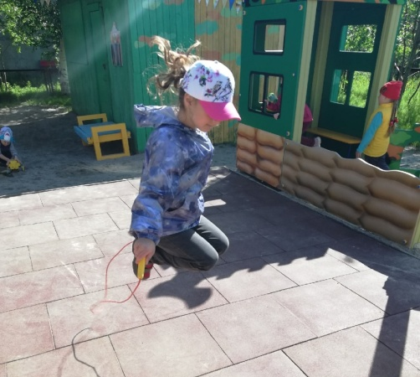
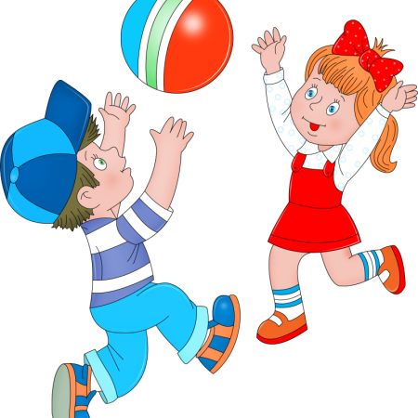
Спортивная прогулка
Спортивная прогулка – особый вид прогулки, в которой используется разнообразные элементы детской деятельности спортивной тематики.
Цель и задачи - укрепление здоровья, профилактика утомления, физическое и умственное развитие, оптимизация двигательной активности детей. Акцент в ходе проведения таких прогулок делается на формировании физических качеств, воспитании интереса к спорту и здоровому образу жизни. При распределении спортивных игр и упражнений в течение дня следует учитывать соотношение нового программного материала, предлагаемого на занятиях физической культурой(как в зале, так и на воздухе), и ежедневных игр и упражнений, которые проводятся воспитателем на утренней и вечерней прогулках. Это будет способствовать закреплению и совершенствованию движений.

Slide 21
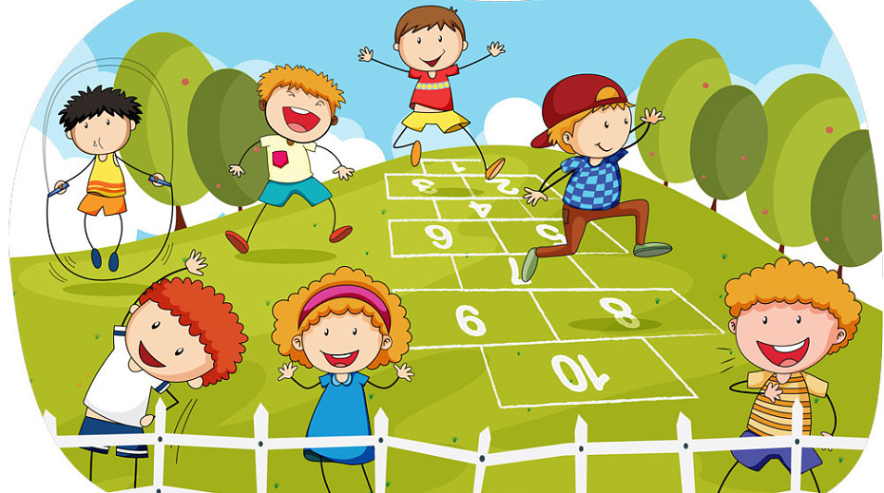
Спортивные упражнения
катание на лыжах;
катание на велосипедах;
катание на самокатах и др.
Спортивные игры:
городки;
баскетбол;
бадминтон;
настольный теннис;
футбол;
хоккей;
волейбол;
серсо;
кольцеброс и др.

Slide 22
Спортивные прогулки могут проводится не реже одного-двух раз в месяц в те дни, когда организуется непосредственно образовательная деятельность, требующая большой умственной нагрузки, или непосредственно образовательная деятельность по художественному творчеству.
В ходе спортивной прогулки следует чередовать задания с высокой двигательной активностью и игры малой подвижности, командные игры и подгрупповые, индивидуальные упражнения.
Спортивная прогулка не может быть насыщена только двигательными видами деятельностями. Рекомендуется подбирать задания познавательного характера и спортивной направленности. Например, дидактические игры («Летние и зимние виды спорта», «Какой вид спорта здесь лишний», «Узнай по силуэту», «Кто больше видов спорта с мячом назовет»), игры на внимание («Верно ли исходное положение при метании, беге»), на воображение («Изобрази вид спорта»).Также можно включать литературные задания(загадки, считалки, стихи).
Спортивные прогулки требуют предварительной работы. Важным этапом подготовки к проведению спортивной прогулки является накопление детьми опыта пользования предметами: ракеткой, мячом, скакалкой и т.д.
Организация спортивной прогулки предполагает знакомство воспитанников с различными видами спорта, спортсменами. Возможна экскурсия или целевая прогулка на стадионе (городской, школьный, дворовый).

Slide 23
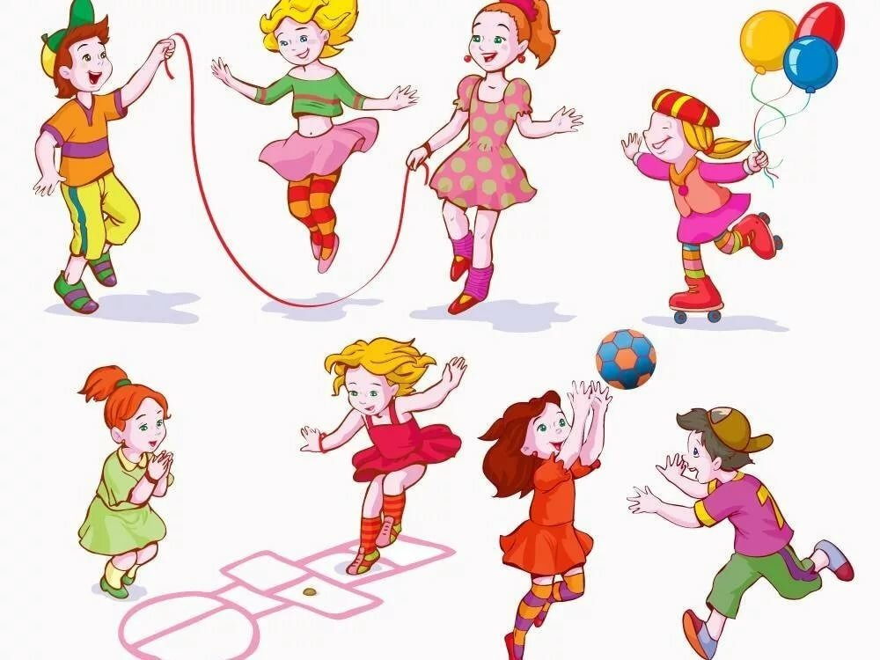
Структура спортивной прогулки
Организационный момент или вводная беседа
Подвижные, спортивные игры
Спортивные упражнения
Самостоятельная деятельность детей
Индивидуальная работа по различным направлениям развития воспитанников
Подведение итогов прогулки, выполнение творческого задания

Slide 24
Развлекательные прогулки с персонажем
Развлекательные прогулки с персонажем направлены на создание позитивного эмоционального фона, эмоциональную и психологическую разгрузку детей, удовлетворение их потребности в двигательной активности. Формы организации могут быть разнообразными и вариативными, поскольку зависят не только от поставленных целей и задач, но и от тематической направленности и смысловой насыщенности. Прогулки с персонажем хорошо использовать для мотивации воспитанников к определённому виду деятельности. Персонаж помогает заинтересовать всех детей группы, привлечь их к совместной игровой деятельности, наблюдениям, труду.
Цели прогулок-развлечений – эмоциональная и психологическая разгрузка воспитанников, создание позитивного эмоционального фона, удовлетворение потребности в двигательной активности.

Slide 25
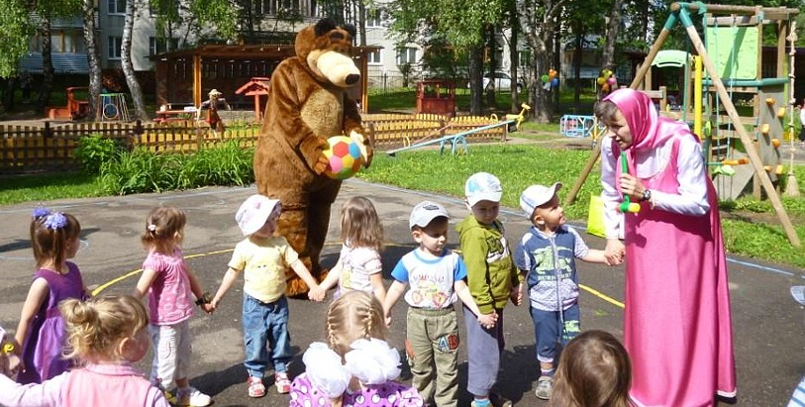
Структура развлекательной прогулки
с персонажем
1.Наблюдение
2.Художественное слово
3. Появление персонажа
4.Художественное творчество ( например, рисование палочками на песке).
5. Трудовая деятельность ( например, уборка мусора на участке)
6.Подвижные, малоподвижные игры.
7.Прощание с героем.

Slide 26
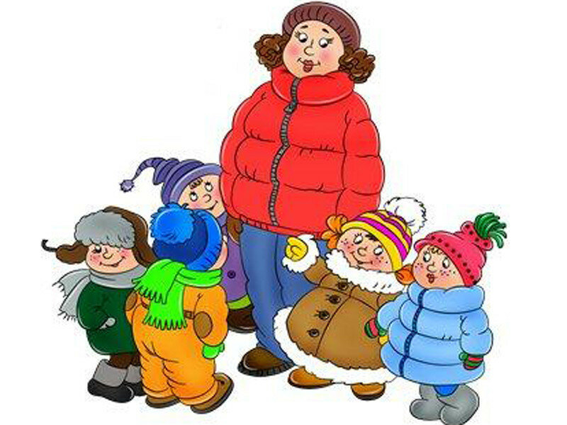
Прогулка - событие
Прогулка-событие - особый вид тематических прогулок , посвященные определенной теме, с которой связаны все виды детской деятельности. Например, День космонавтики, День защитника Отечества, День Победы, День города, День знаний и др.) или событие в детском саду (установили новый игровой комплекс, спортивное оборудование, обновили песок в песочницах и др.).
Цель таких прогулок– способствовать умственному, нравственному, эстетическому воспитанию дошкольников, развитию их любознательности.

Slide 27

Прогулка-событие обогащает знания детей, расширяет представления об окружающем мире, удовлетворяет их потребность в опытах и экспериментах, развивает творчество, поддерживает интерес к прогулке как к режимному моменту, формирует желание выходить на прогулку. Регулярность проведения прогулок-событий может зависеть от детского коллектива, общественных событий и интересных дат. Однако такая прогулка не должна планироваться слишком часто.

Slide 28
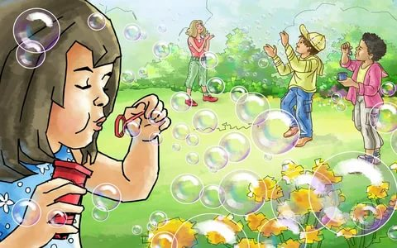
Структура прогулки-события
организационный момент – сплочение детского коллектива, беседа о предстоящем событии;
знакомство с темой прогулки – ввод в событие;
подвижные и дидактические игры, детское экспериментирование и др.;
самостоятельная творческая деятельность детей.
Регулярность проведения прогулок-событий может зависеть от детского коллектива, общественных событий и интересных дат. Однако такая прогулка не должна планироваться слишком часто.

Slide 29
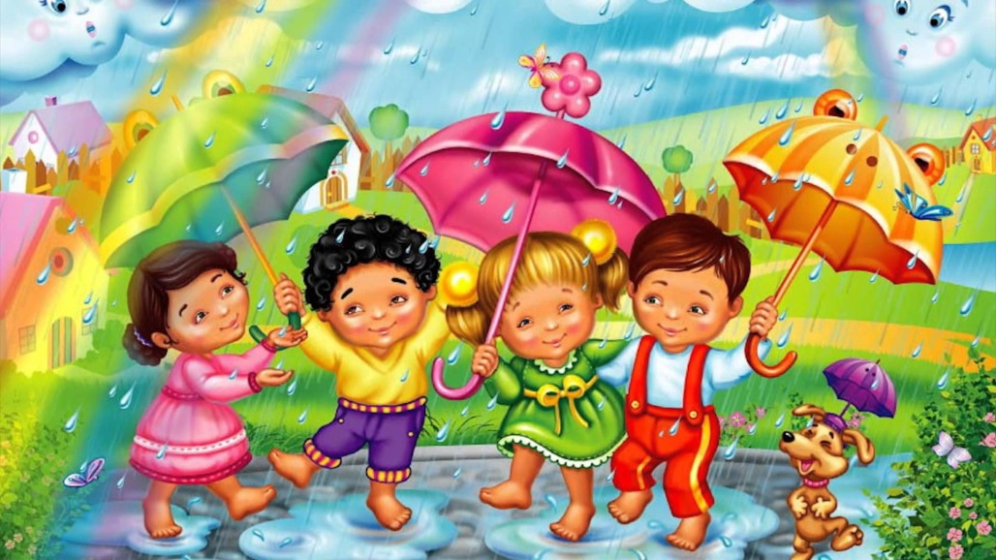
При организации всех видов деятельности на прогулке следует учитывать индивидуальные особенности детей, состояние их здоровья, активно использовать методы и приёмы, направленные на становление нравственных норм и правил поведения, общения.
Прогулки будут радостными, интересными, познавательными и достигнут цели при условии, если воспитатель сумеет заинтересовать и обогатить знания детей. Дошкольники с огромным интересом смотрят на окружающий их мир, но видят далеко не все, иногда даже не замечают главного. А если воспитатель, который удивляется вместе с ними, учит не только смотреть, но и видеть, дети захотят узнать больше.

Slide 30


